Slide 1
4
4
5
المراجعة
الدرس 20
الدرس 19
الدرس 18
الدرس 17

Slide 2






أيقونات توجيهية
توجيهات الأستاذ(ة)
تعيين تلميذ للإجابة
المرور بين الصفوف
عرض فيديو
المرور للشريحة الموالية بعد عرض الفيديو
العمل في ثنائيات

Slide 3
برمجة الأسبوع الخامس
(ة)خاص بالأستاذ
الدرس 18
الدرس 17
طرح الأعداد العشرية
جمع الأعداد العشرية
الدرس 20
الدرس 19
حل المسائل - توليف
جمع وطرح الأعداد العشرية
المراجعة
مراجعة دروس الأسبوع 5

Slide 4
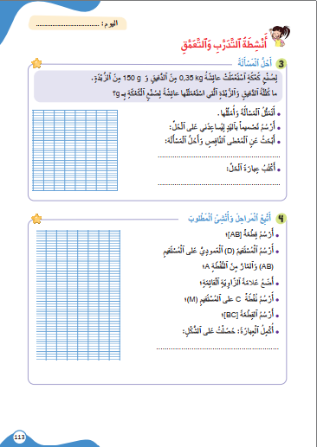
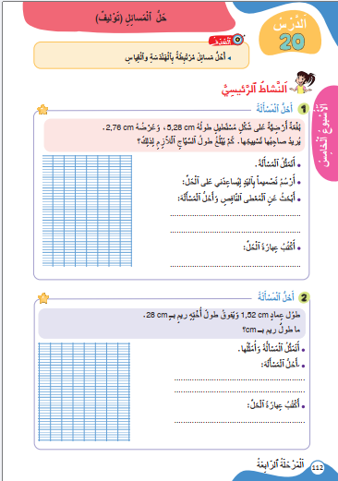
درس اليوم
حَلُّ الْمَسائِلِ(توليف)
(ة)خاص بالأستاذ

Slide 5




(ة)خاص بالأستاذ
مراحل الدرس
افتتاح الدرس
5
1
نمذجة
7
2
ممارسة موجهة
45
3
ممارسة المستقلة
15
4
اختتام الدرس
5

Slide 6
(ة)خاص بالأستاذ
عند نهاية الدرس
على الأقل 80% من المتعلمين سيكونون قادرين على:
حَلِّ الْمَسائِلِ.

Slide 7

(ة)خاص بالأستاذ
افتتاح الدرس
1
تصحيح الواجب المنزلي
الحساب الذهني

Slide 8

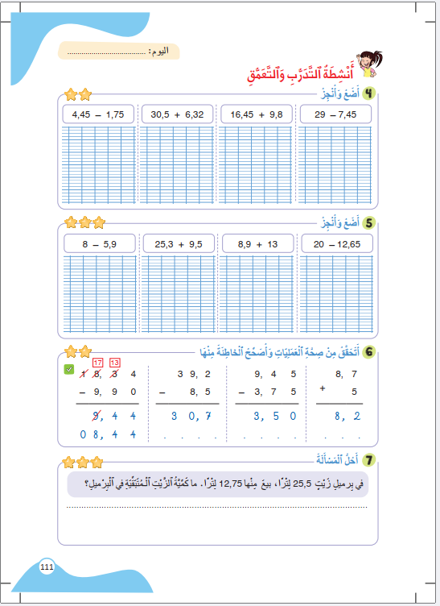
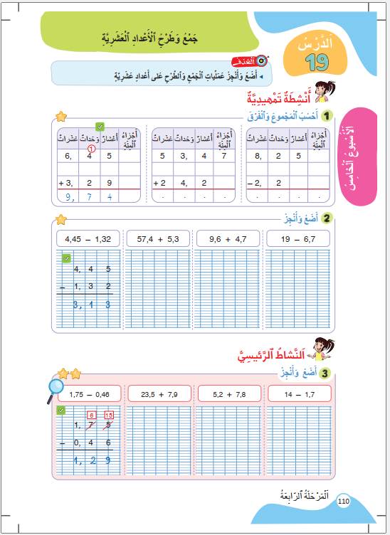

خذوا الكراسة، ص 100، سنصحح تمارين الواجب المنزلي

Slide 9

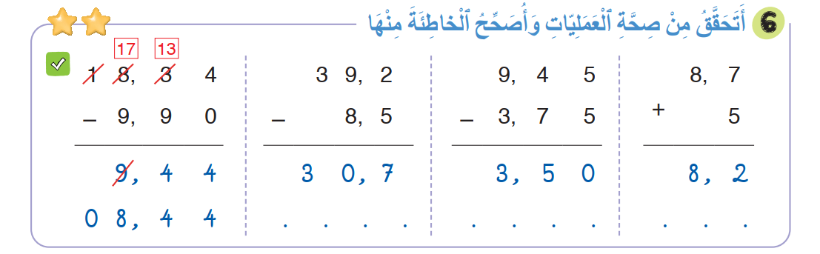

صححوا التمرين رقم 6.
8
12
8
14
1
5,
7
0
9,
2

Slide 10
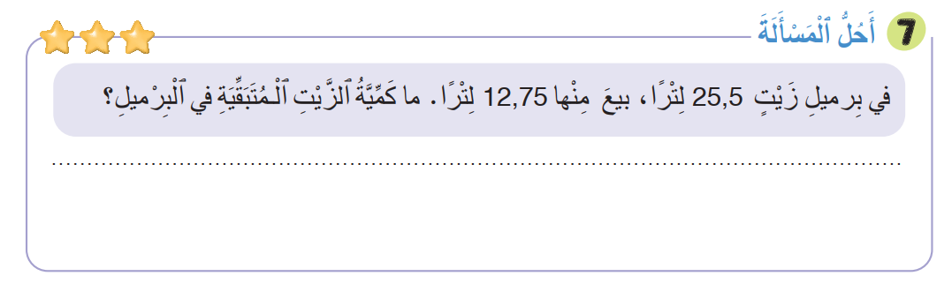
صححوا التمرين رقم 7.
14
4
4
10
كِمّيَةُ الزَّيْتِ المُتَبَقِّيَةِ في الْبِرْميلِ :
12,75 لتِْرًا
25, 50
12, 75
-
12, 75

Slide 11


مرحباً سنتابع درسا جديدا مع مجد وندى

Slide 12



خذوا كراسات الحساب الذهني، على الصفحة 22

Slide 13


لديكم دقيقة واحدة لتحسبوا كما في المثال. دوّنوا النتيجة فقط.
A
1- 0,1 = …
مِثالٌ :
A
0,9
اُكْتُبواْ في دَفاتِرِكُمْ:

Slide 14
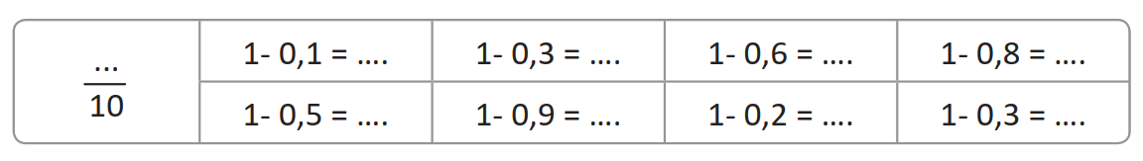

عرض فيديو الحساب الذهني.
0,9
0,9

Slide 15

صححوا.
0,9
0,7
0,4
0,2
0,5
0,1
0,8
0,7

Slide 16
(ة)خاص بالأستاذ
النمذجة
2
حَلُّ الْمَسائِلِ.
7

Slide 17

مرحباً، لتذكر خطوات حل مسائل.
حَلُّ الْمَسائِلِ

Slide 18
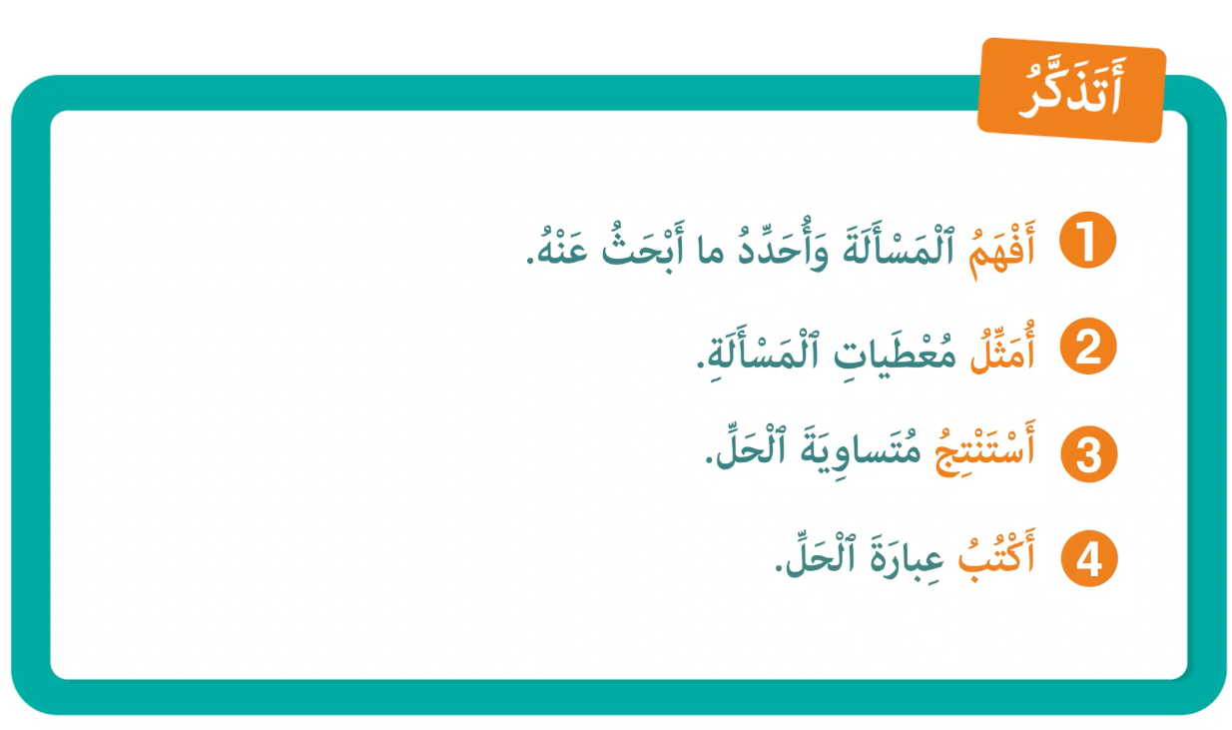
من يذكرنا بخطوات حل مسألة.
لِحَلِّ مَسْأَلَةٍ :

Slide 19
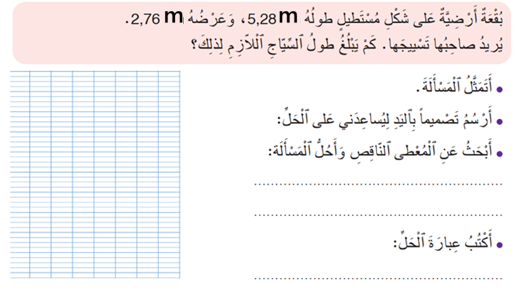
انتبهوا سحل هذه المسألة متبعا الخطوات الأربع لحل مسألة

Slide 20

اقرؤوا المسألة وحاولوا تخيل شريطها وفهمها. ثم حددوا المعلومات الأساسية.

Slide 21
صحيح: المعلومة الأساسية الأولى : البقعة الأرضية على شكل مستطيل طوله m 5,28
المعلومة الأساسية الثانية: عرض البقعة m 2,76 والمعلومة الثالثة : يريد صاحبها إحاطتها بسياج

Slide 22
الآن، من يحدد المطلوب؟

Slide 23
نعم المطلوب حساب طول السياج المحيط للبقعة الأرضية.

Slide 24

في الخطوة الثانية، أرسم تصميما يدويا للبقعة الأرضية ليساعدني على الحل.
أتذكر خاصيات المستطيل : كل ضلعين فيه متقابلان متقايسان.
5,28 m
2,76 m

Slide 25

في الخطوة الثالثة، أبحث عن المعطى الناقص. من خلال التصميم ، يظهر أن طول السياج هو طول محيط البقعة ، علي إذن أن أحسب محيط المستطيل.
5,28 m
2,76 m
حِسابُ الْمُحيطِ:

Slide 26
أكتب متساوية الحل. محيط المستطيل: مرتين مجموع قياسي الطول والعرض
أي: 5,28+2,76+5,28+2,76
5,28 m
2,76 m
2,76 m
حِسابُ الْمُحيطِ:
5,28 + 2,76 + 5,28 + 2,76= 16,08
5,28 m

Slide 27

في الخطوة الرابعة، أكتب عبارة الحل.
طول السياج اللازم هو: 16,08 m
5,28 m
2,76 m
2,76 m
حِسابُ الْمُحيطِ:
5,28 + 2,76 + 5,28 + 2,76= 16,08 m
5,28 m
طُولُ السِّياجِ اللّازِمِ:
16,08 m

Slide 28
هكذا قمت بحل المسألة باتباع الخطوات الأربع.
5,28 m
2,76 m
2,76 m
حِسابُ طولُ الْمُحيطِ:
5,28 + 2,76 + 5,28 + 2,76= 16,08 m
5,28 m
طُولُ السِّياجِ اللّازِمِ:
16,08 m

Slide 29
(ة)خاص بالأستاذ
ممارسة موجهة
3
النشاط 1
النشاط 2
10

Slide 30
الآن، افتحوا كراساتكم . الصفحة 112 .

Slide 31
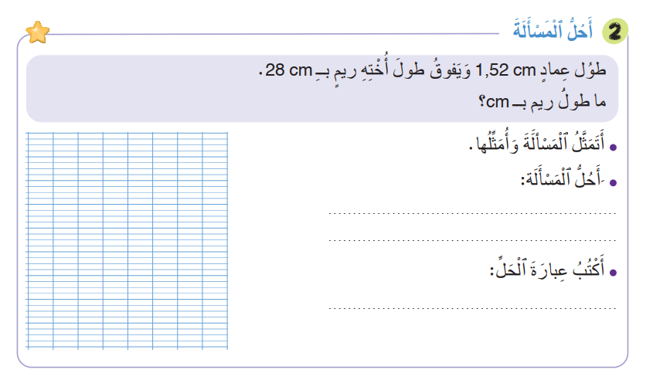
حلوا المسألة في التمرين2 باتباع نفس الخطوات.

Slide 32

لديكم 4 دقائق للإنجاز؛ سأمر بين الصفوف لمساعدتكم؛

Slide 33

الآن، اشتغلوا في ثنائيات.

Slide 34
كل واحد يقارن إنجازه مع زميله. تأكدوا أنكم اتبعتم الخطوات بشكل سليم.

Slide 35

صححوا .
طولُ قامَةِ عِماد.
1,52 cm
طولُ قامَةِ ريم.
?
مُتساوِيَّةُ الْحَلِّ:
= 1m 24 cm 1m 52 cm – 28 cm
28 cm
طولُ قامَةِ ريم: 1m 24 cm

Slide 36
(ة)خاص بالأستاذ
ممارسة موجهة
3
النشاط 1
النشاط 2
10

Slide 37
الآن، افتحوا كراساتكم . الصفحة 112 .

Slide 38
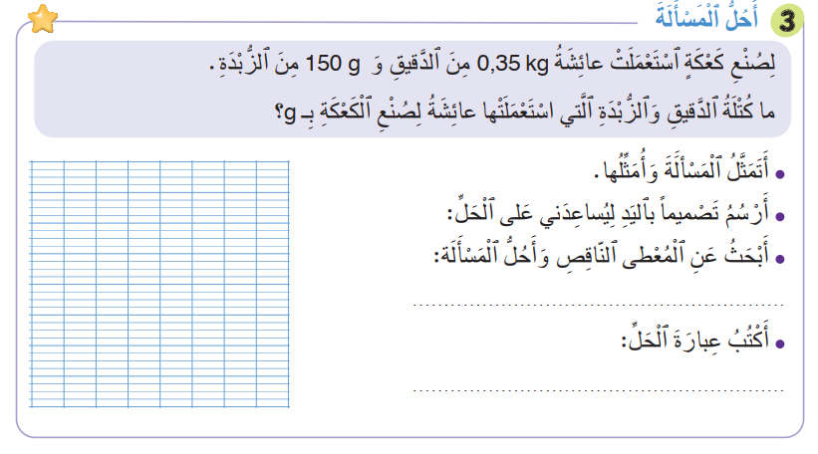
حلوا المسألة في التمرين 3باتباع نفس الخطوات.

Slide 39
صححوا.
?
0,35 kg
150 g
350 g
150 g
- أُحَوِّلُ كُتْلَةَ الزُّبْدَة إِلى الْغرامِ: 0,35 kg =350 g
- مُتساوِيَّةُ الْحَلِّ:350+ 150 = 500
- كُتْلَةُ الدَّقيقِ وَالزُّبْدَةِ: 500 g

Slide 40
(ة)خاص بالأستاذ
ممارسة مستقلة
4
أنجز بمفردي
10

Slide 41
على الصفحة 113 ، أنجزوا النشاط رقم 4.
سأمر بين الصفوف لأتحقق من إنجازاتكم وأصحح كراساتكم.

Slide 42
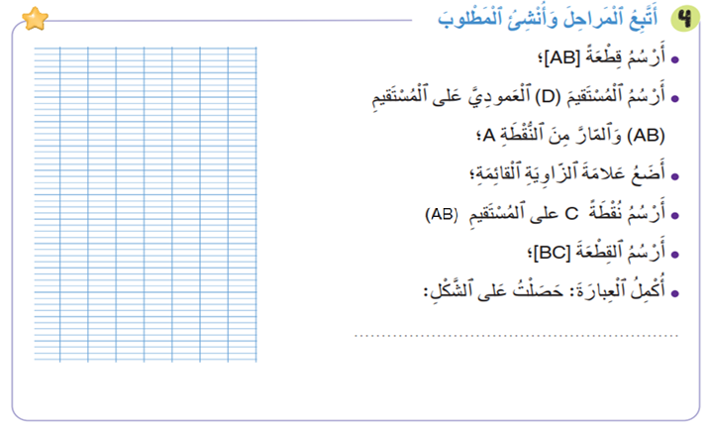
على الصفحة 113 ، أنجزوا النشاط رقم 4.
سأمر بين الصفوف لأتحقق من إنجازاتكم وأصحح كراساتكم.

Slide 43
أنجزوا النشاط ، سأشرح التعليمة، انتظروا الانطلاقة.

Slide 44
صححوا.
B
(D)
A
C
مُثَلَّثٍ ABC قائِمِ الزّاوِيَةِ في A

Slide 45
(ة)خاص بالأستاذ
اختتام الدرس
5
3

Slide 46
إلى اللقاء. في الحصة القادمة، سنقوم بتصحيح التمارين المنجزة في المنزل.

Slide 47


(ة)خاص بالأستاذ
(ة)خاص بالأستاذ
بناء على إنجازات المتعلمين خلال الممارسة المستقلة

